Slide 1
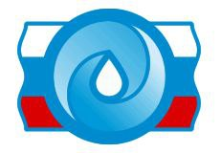
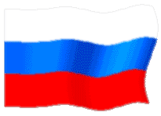
Общие сведения о филиале «Нижне-Волгаводхоз»
1
Филиал «Нижне-Волгаводхоз» ФГБУ «Центррегионводхоз» осуществляет свою деятельность в бассейне реки Волги на Волгоградском и Саратовском Водохранилище, территории Астраханской, Волгоградской, Саратовской и Самарской областей.
Филиал осуществляет различные виды коммерческой деятельности, в том числе:
1. Расчистка от водной растительности и дноуглубительные работы;
2. Разработка грунта экскаватором и перевозка автосамосвалами;
Работы осуществляются с использованием многофункциональной машиной TRUXOR T40, экскаватором-погрузчиком Tarsus, экскаватором гусеничного типа UMG Е 220 С (короткая, длинная рукоять), автосамосвалами на базе КАМАЗ.

Slide 2
Краткие характеристики TRUXOR T-40
2
TRUXOR T-40 – это многофункциональная самоходная установка класса амфибия с широким набором навесного оборудования. TRUXOR обеспечивает возможность доступа к труднодоступным местам, которые обычно недоступны для людей или тяжелых сухопутных машин. TRUXOR – идеальное решение для ведения работ на озерах, каналах, заболоченных территориях и в прибрежных районах. Низкое давление на грунт и плавучесть машины обеспечивают уникальные возможности для работы в природоохранных зонах. Благодаря использованию TRUXOR мы можем выполнить различные задачи и работать на территориях, где обычное оборудование может привести к повреждению поверхности и сможем:
- срезать и собрать камыш;
- производить землечерпальные и землеройные работы;
- загрузить скошенные растения в сборочные емкости;
- срезать растительность на глубине;
- очистить дно водоема от иловых отложений;
- осуществить дноуглубительные работы;
- перевезти грузы и т.д.
Производительность TRUXOR T-40 в среднем составляет от 0,05 до 0,3 га в час.

Slide 3
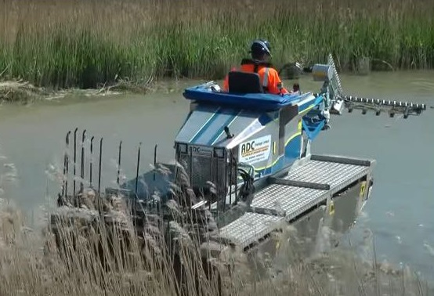
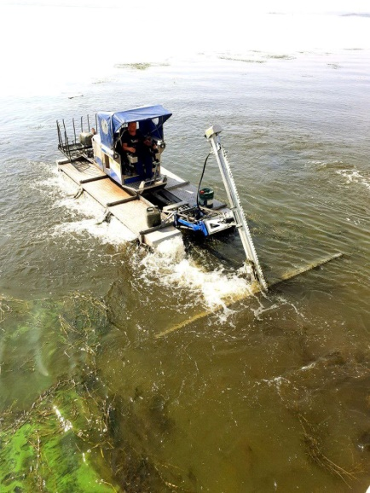
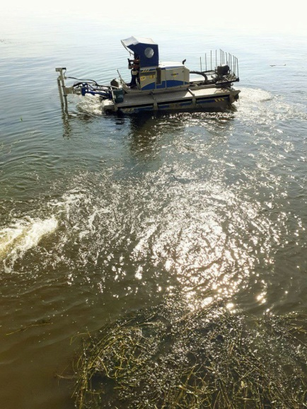
Примеры выполняемых работ TRUXOR T-40
3
Покос водной растительности
Срез корней на глубине
Сбор срезанной водной растительности

Slide 4
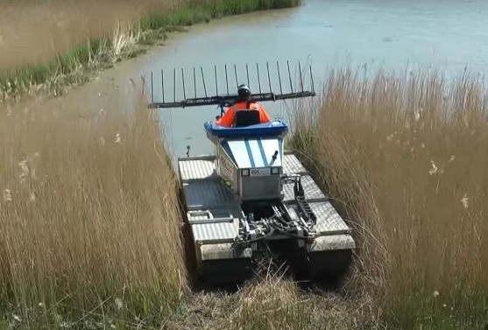
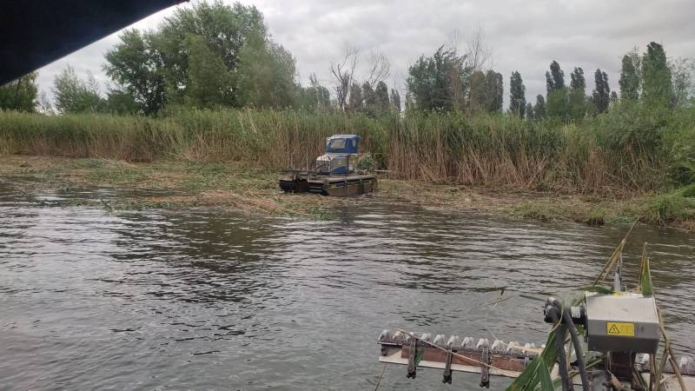
Дополнительная информация
4
Особенности TRUXOR T-40:
простота в эксплуатации амфибии и навесного оборудования (полное управление одним человеком);
возможность эксплуатации круглый год в пресной и соленой воде;
эксплуатация на воде, суше, на границе воды и суши, в любых типах болот;
легкость и маневренность;
широкий спектр производимых работ на суше, побережье, воде и глубине.

Slide 5
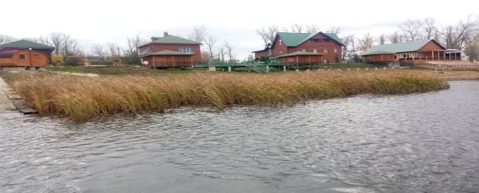
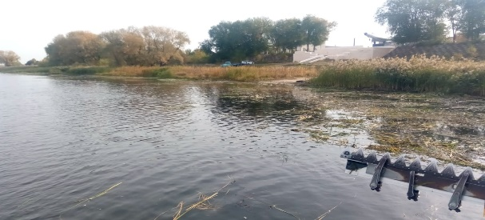
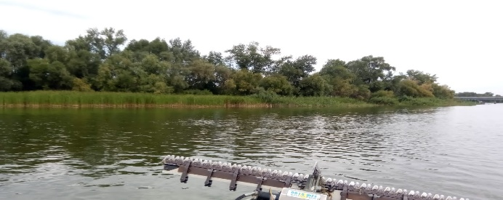
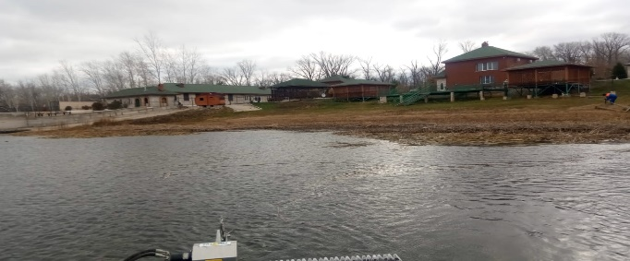
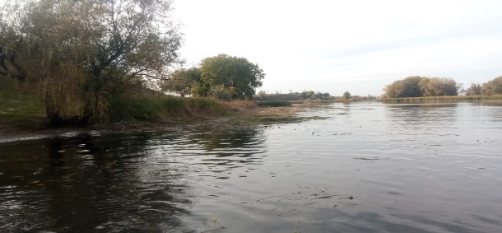
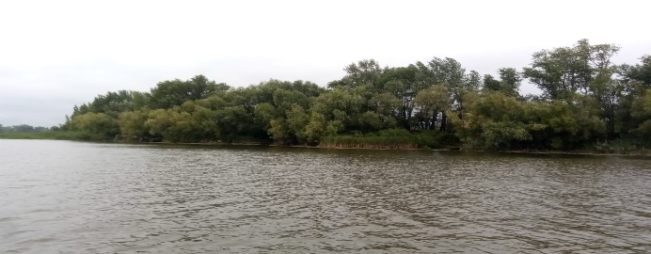
Ранее выполняемые работы
5
Филиал осуществлял работы:
в Волгоградской области - с. Горный Балыклей, ст. Суводская, г. Камышин, г. Петров Вал , с. Умет, с. Горная Пролейка, р. п. Ерзовка, пос. Приморск, с. Черебаево,
в Саратовской области - г .Энгельс Парк Патриот, с. Красный Яр, с. Синенькие, г. Маркс, с. Терновка, х. Дубовка, с. Вихлянцево, с. Верхняя Липовка, с. Антиповка, х. Тороповка, с. Ельшанка, х. Карпунин, Энгельский МР, с. Николевка, с. Новозахаркино, с. Узморье, Энгельский МР, с. Кочетное, с. Тарлыковка, р. п. Ровное, Расловка-2 Гагаринский р. МО "Город Саратов", Широкий Буерак Гагаринский р. МО "Город Саратов", г. Вольск, г. Балаково, с. Старая Яблонка, с. Привольное, с. Серебрянный Бор, с. Скатовка, с. Яблоновка.

Slide 6
Контакты
6
Мы в любом регионе готовы к сотрудничеству и выполнению работ с использованием TRUXOR T-40.
Стоимость часа работы TRUXOR T-40 – от 5 000 рублей.
Филиал «Нижне-Волгаводхоз» расположен по адресу:
400049, Город Волгоград, улица Ангарская, дом 15Г
Телефон: +7 (8442) 99-92-35
Заместитель директора Неметов Александр Николаевич
Телефон: +7 (906) 171-52-46

